Slide 1
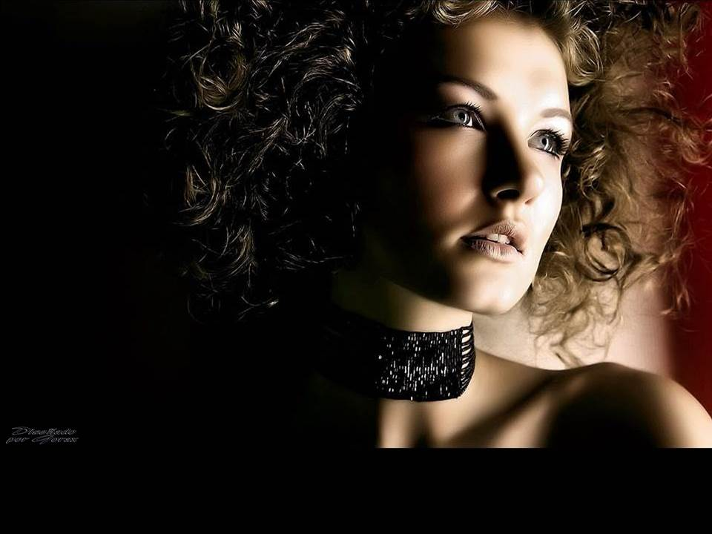


CON REPRODUCCION
MANUAL Y MUSICA

Slide 2
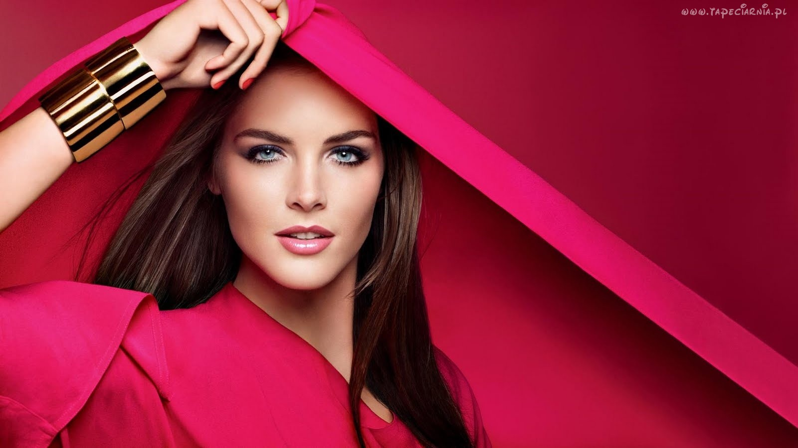
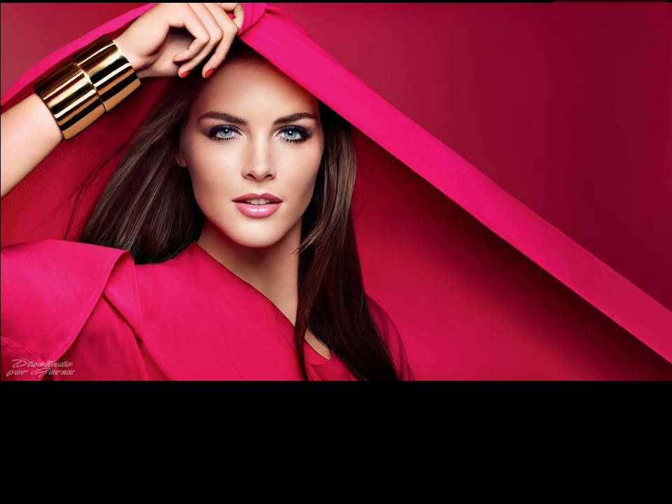
Una representación de la belleza externa de la mujer con un especial mensaje para ti,
gran mujer.

Slide 3
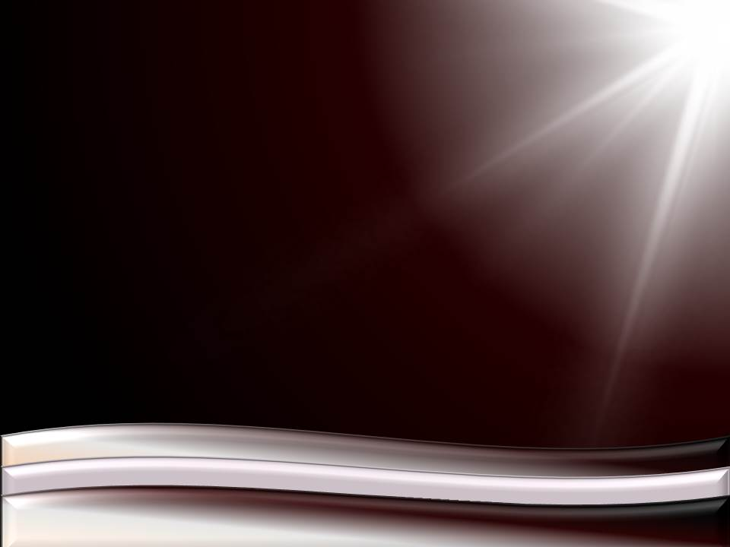
Es bello ser mujer,
es un privilegio ser mujer.
Pero su belleza principal emana del interior, de donde reside su fortaleza, fuerza, voluntad y espíritu.

Slide 4
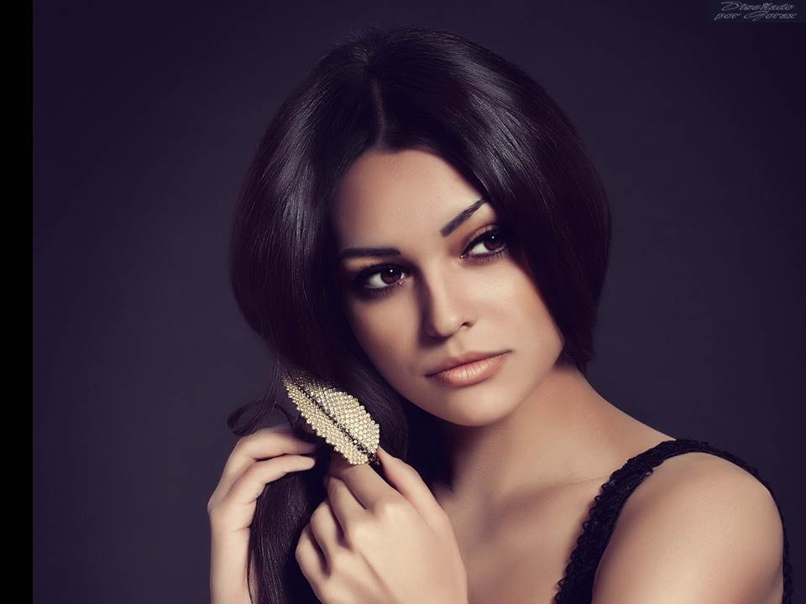

Slide 5
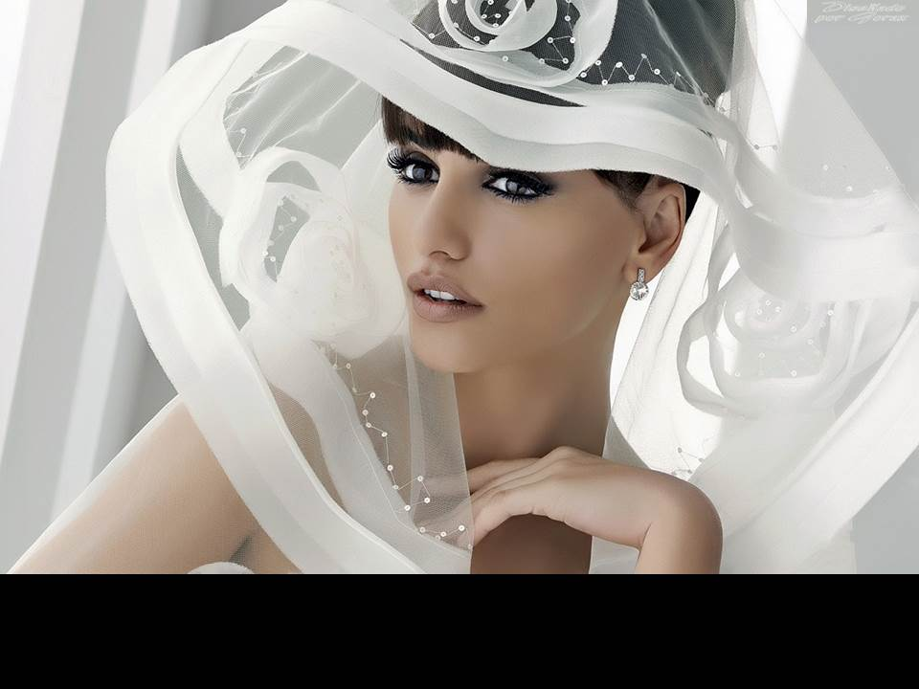

Slide 6
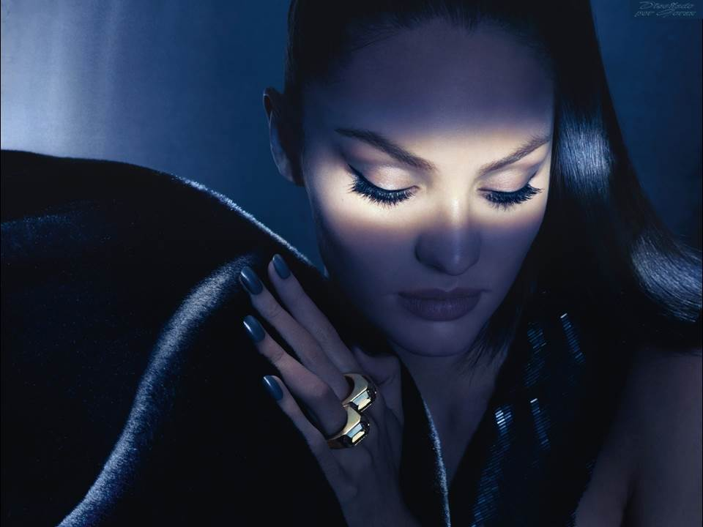

Slide 7
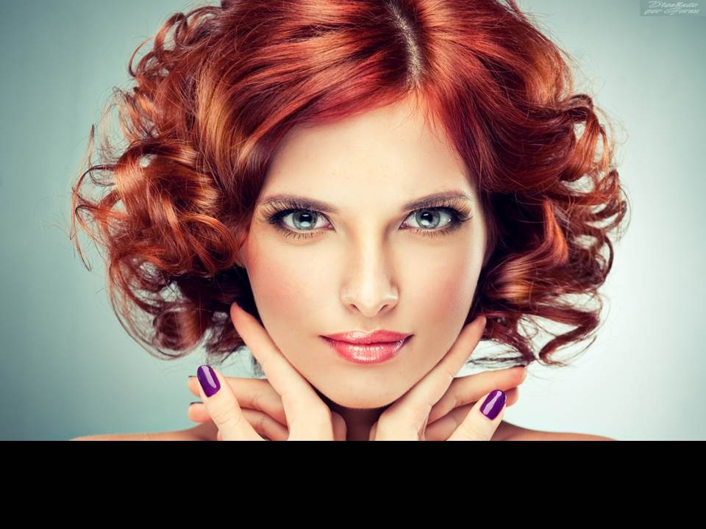

Slide 8
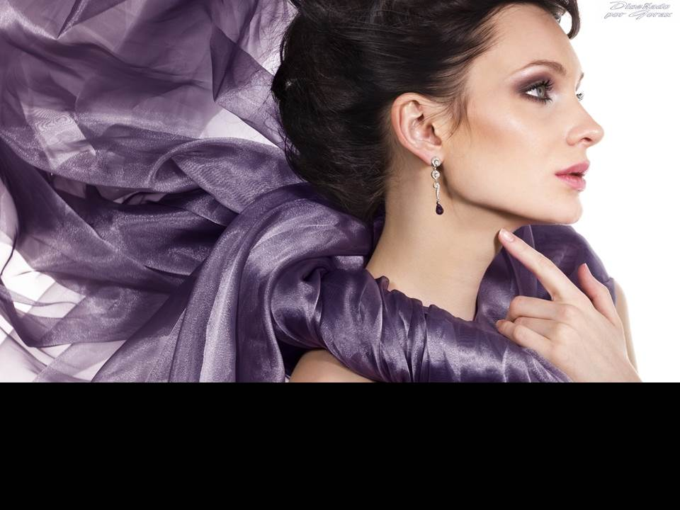

Slide 9
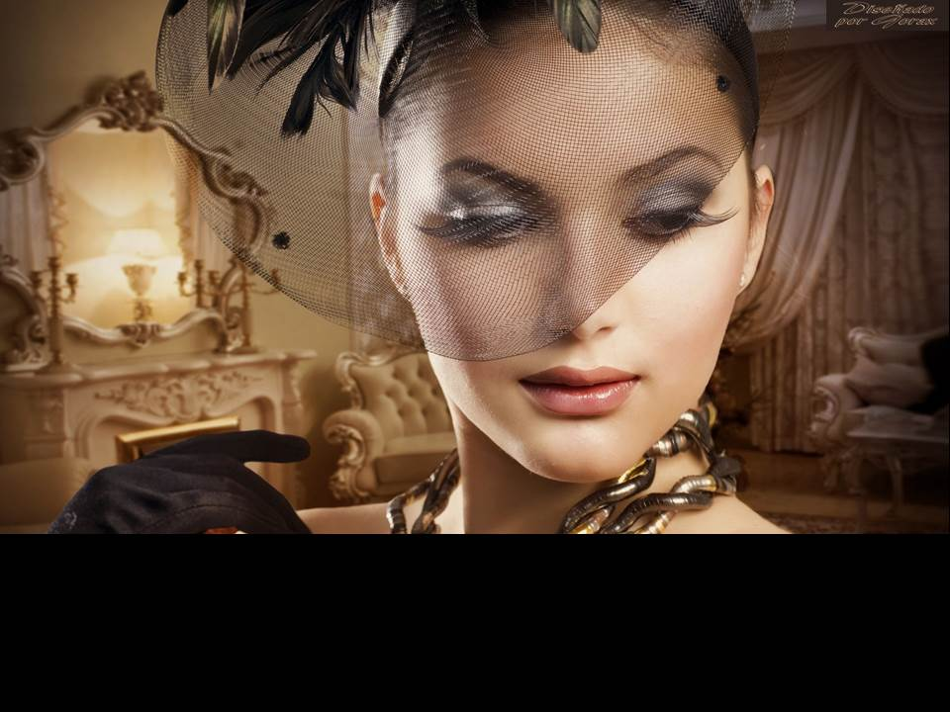

Slide 10
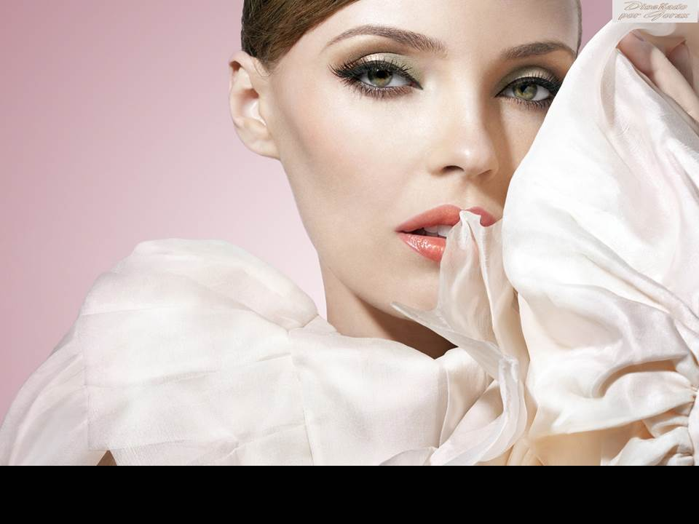

Slide 11
La mujer es lo más bello de la creación… y es verdad, porque no hay nada más hermoso que contemplarla cuando su mirada se pierde en el horizonte. Está llena de perfección y grandeza, no hay nada más bonito que ver una mujer cuando su mirada abarca todo lo que le rodea.
La mujer es ternura, sus suaves manos todo lo acarician, su sonrisa todo lo suaviza, y con su forma de ser todo lo endulza.

Slide 12
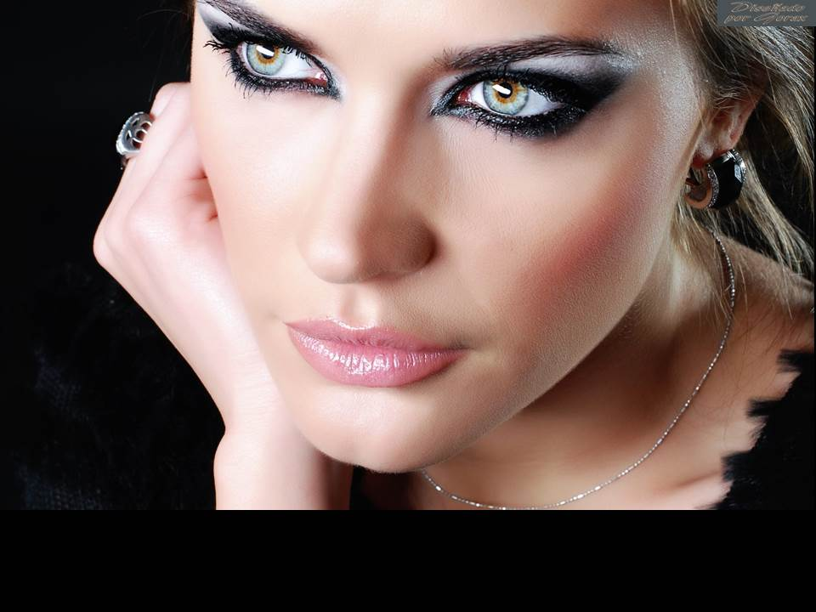

Slide 13
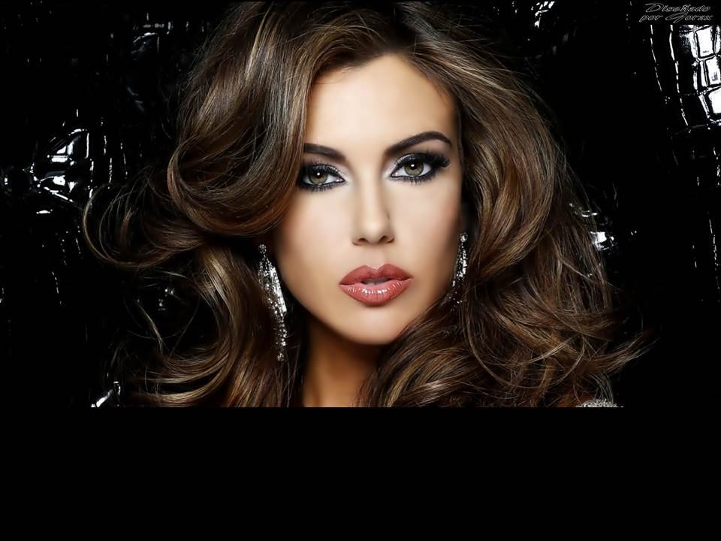

Slide 14
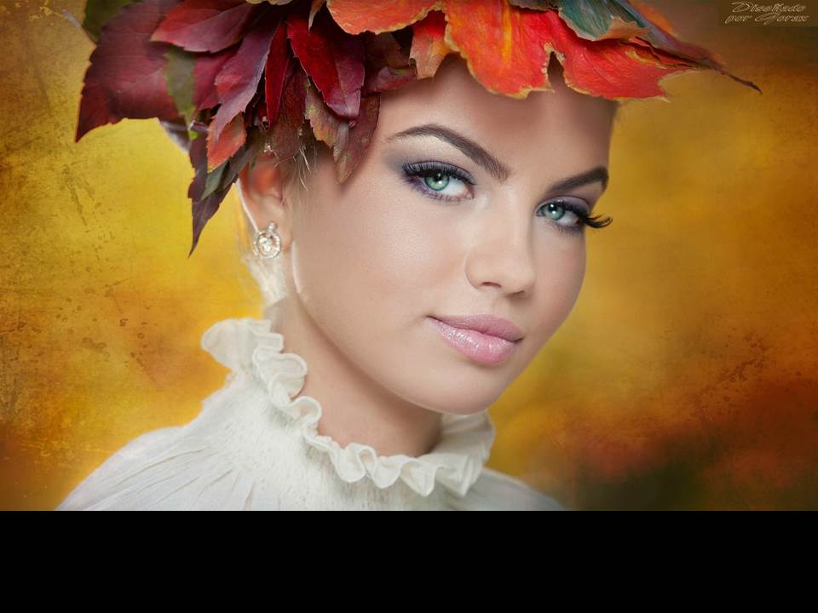

Slide 15
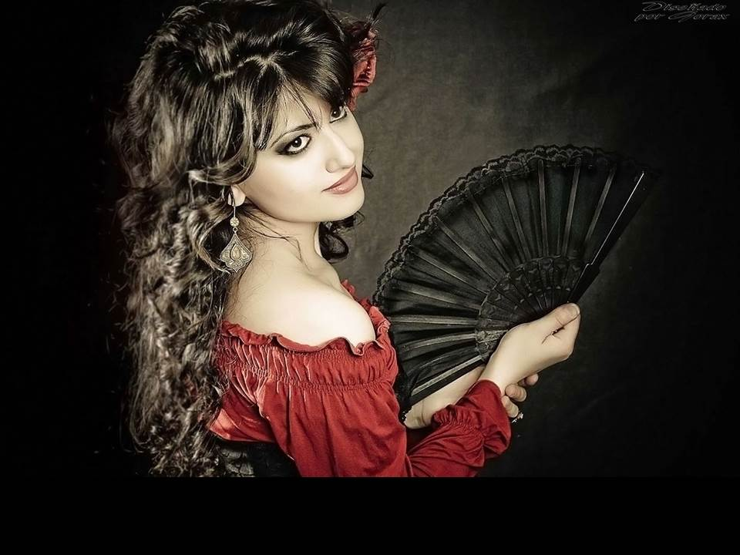

Slide 16
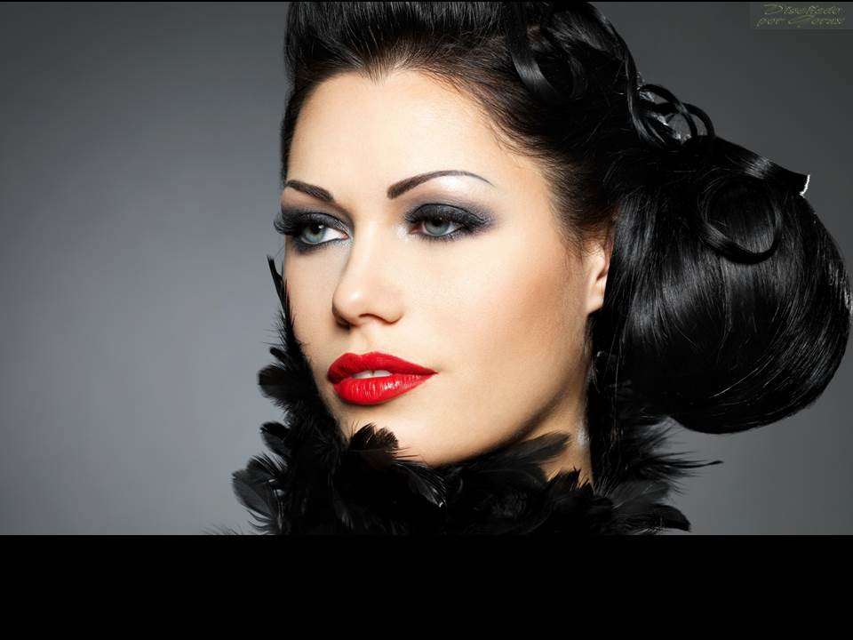

Slide 17



Slide 18
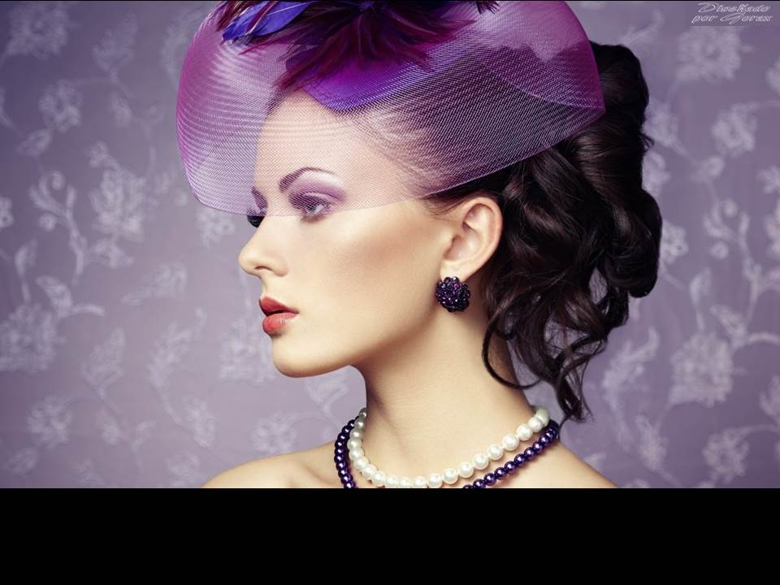

Slide 19
Es maravilloso y perfecto el modo en que tus manos suaves saben acariciar, tu sonrisa logra suavizar todo lo malo y esa forma tan tuya de saber entregar tu amor es especial. Sólo una mujer como tú logra dar respuesta aun sin que se lo pidas y eso nos hace ser mucho más especiales .
Tu belleza radica en tu interior, la belleza viene desde adentro:

Slide 20
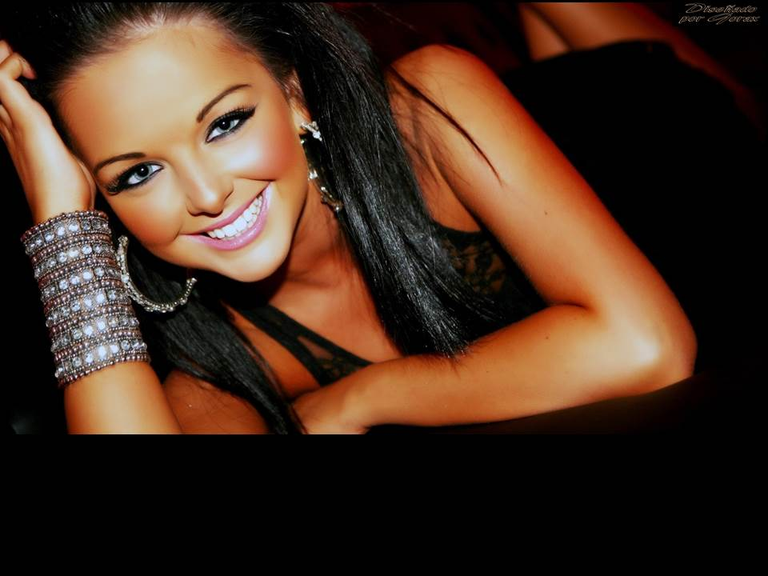

Slide 21
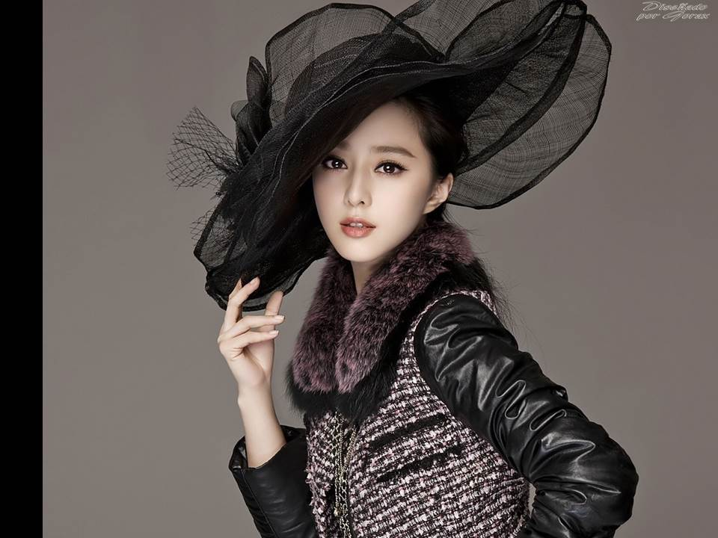

Slide 22
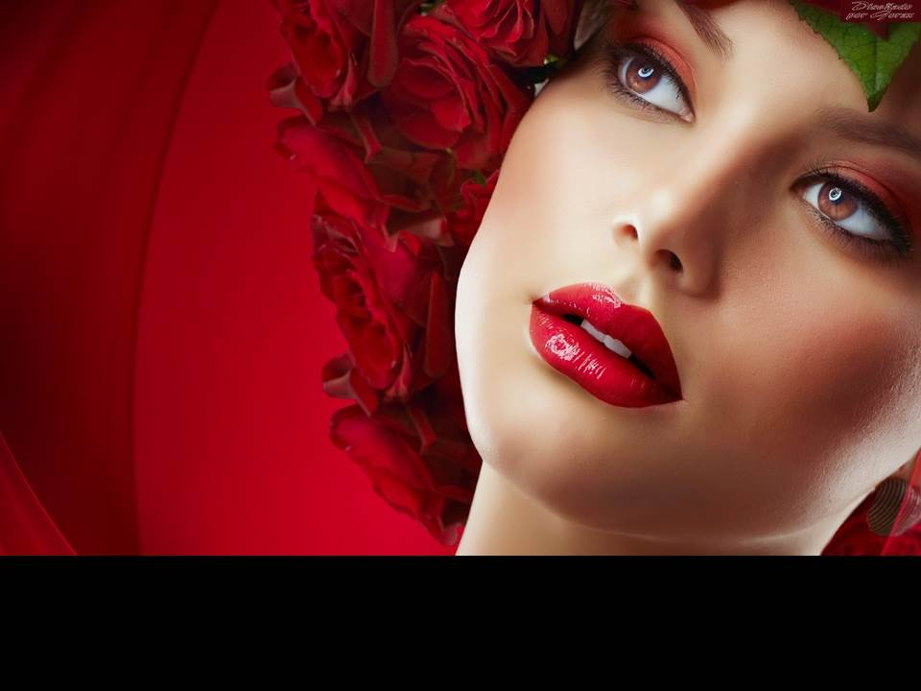

Slide 23
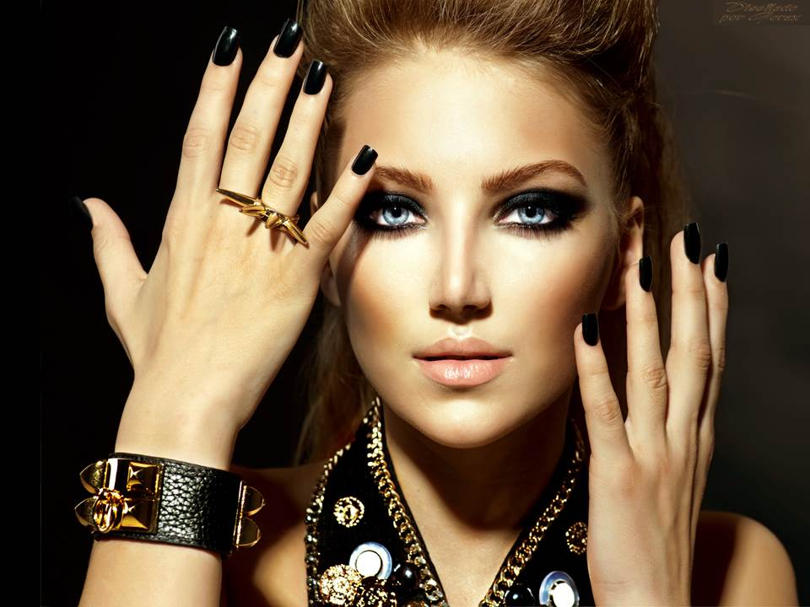

Slide 24
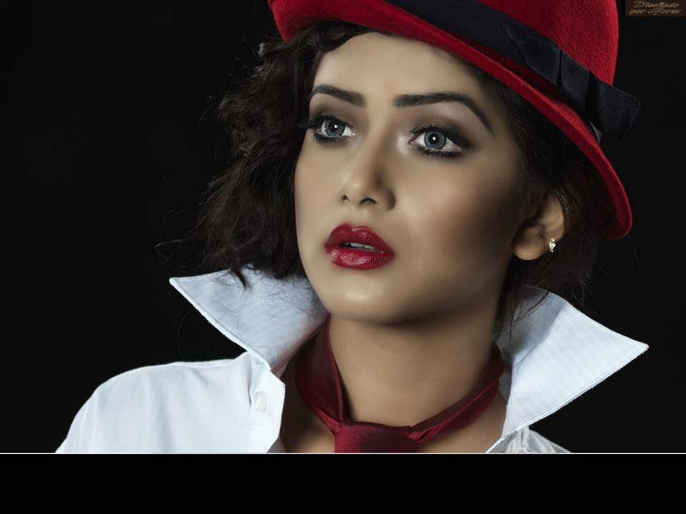


Slide 25
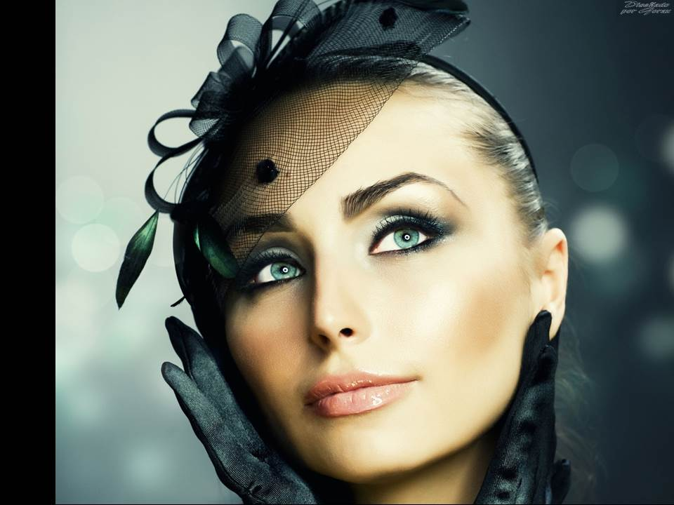

Slide 26
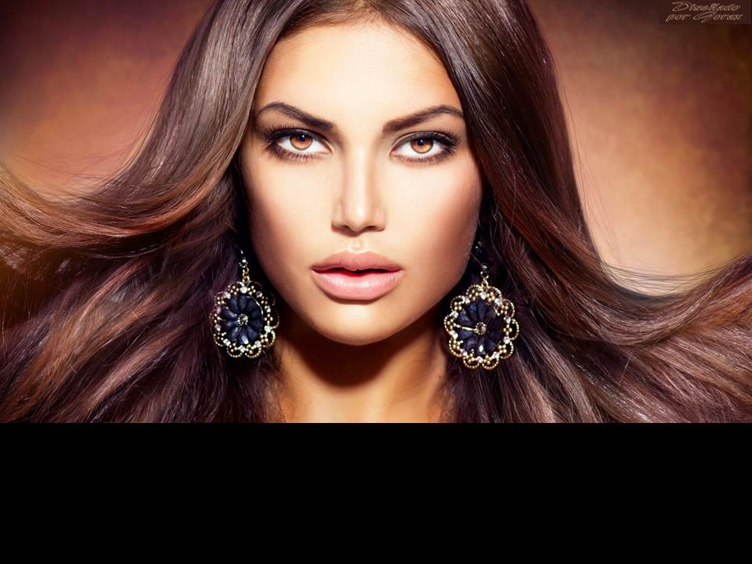

Slide 27
Se refleja en tu fuerza, en tu sentir y en tu caminar por la vida con la confianza que tienes de ver el lado bueno de la vida.
Tu belleza destaca cuando sonríes a pesar de las tristezas de la vida. Sólo una mujer es capaz de ver luz donde sólo hay oscuridad.
Eres una mujer y eso tiene mucho mérito.
JAMÁS dejes de valorarte, tienes que saber que toda tú eres hermosa y fuerte….

Slide 28
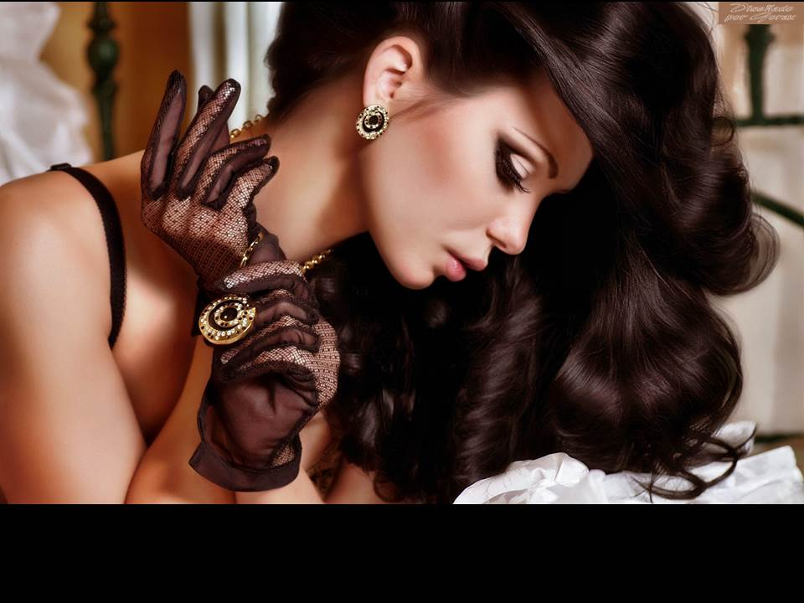

Slide 29
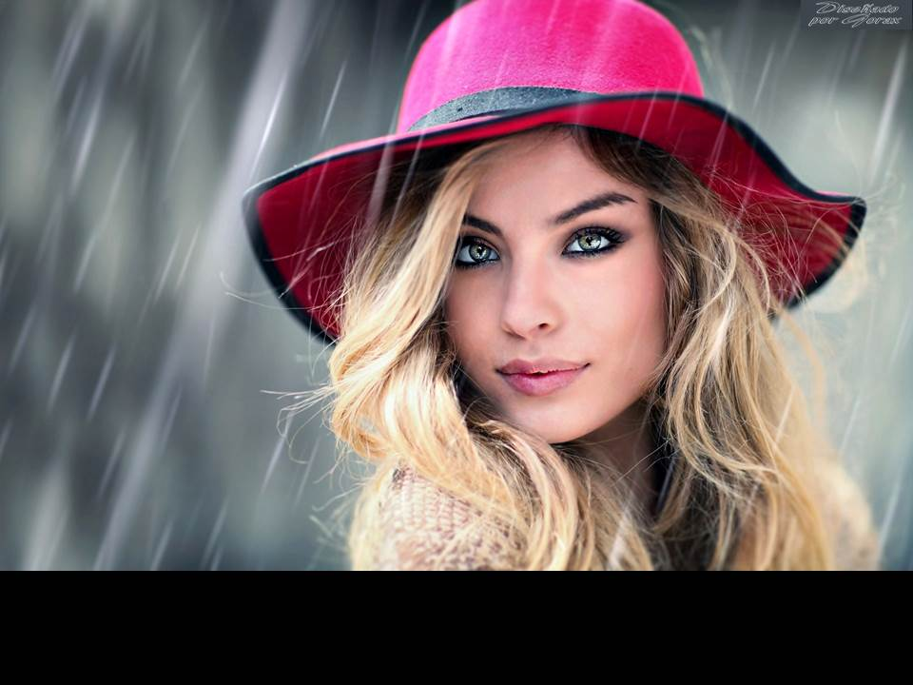

Slide 30
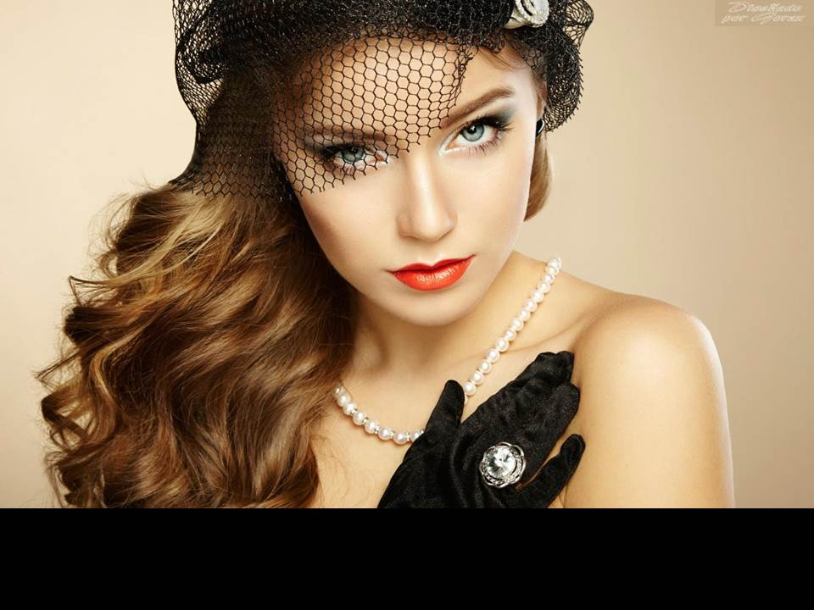

Slide 31
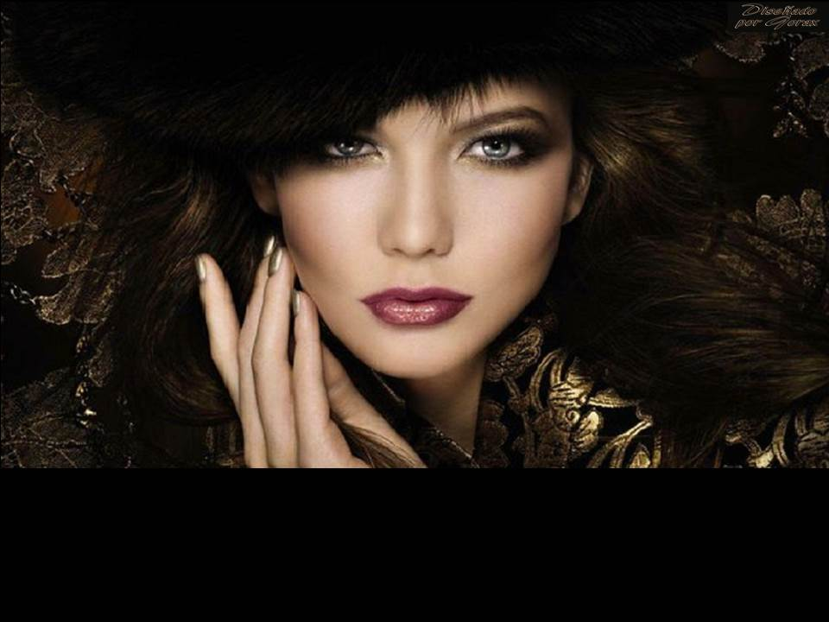

Slide 32
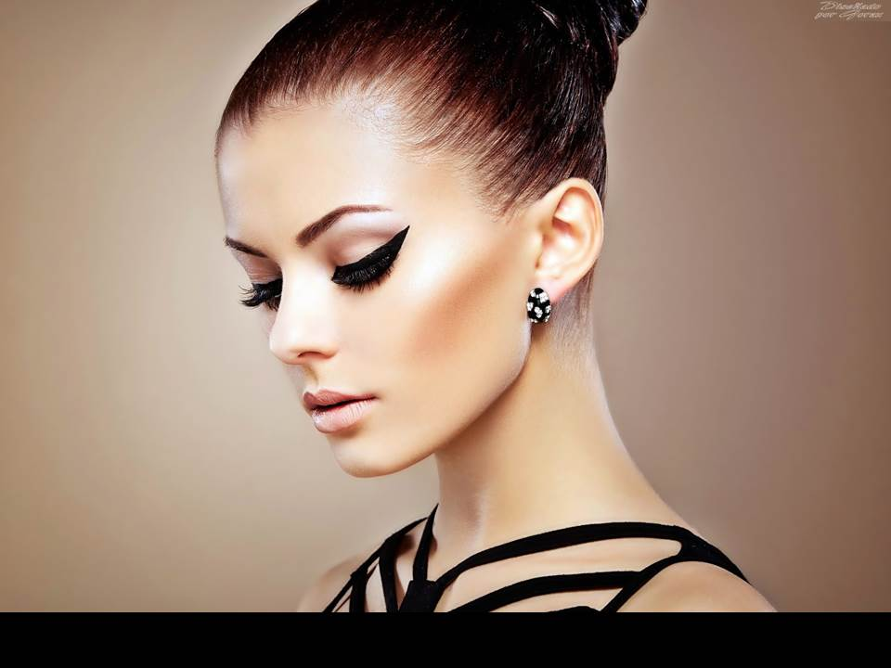

Slide 33
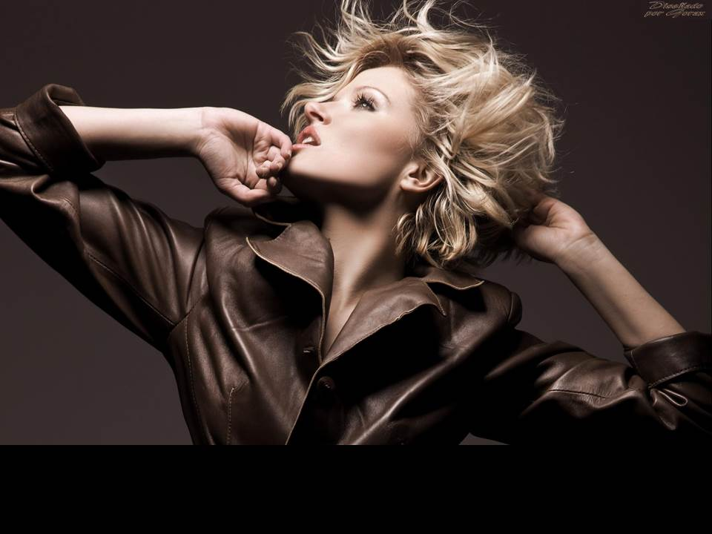

Slide 34
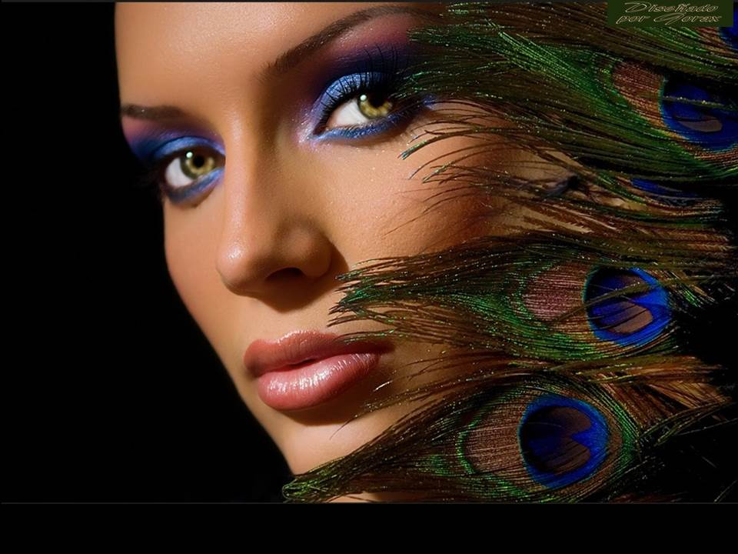

Slide 35

La vida de una mujer no es pasarse horas dedicadas a la belleza para resultar ser como un adorno… no, la vida va más allá de ello aunque bien sea cierto que somos vanidosas y como toda mujer anhelamos estar perfectas para que nos admiren.
Somos bellas por el solo hecho de ser mujeres

Slide 36
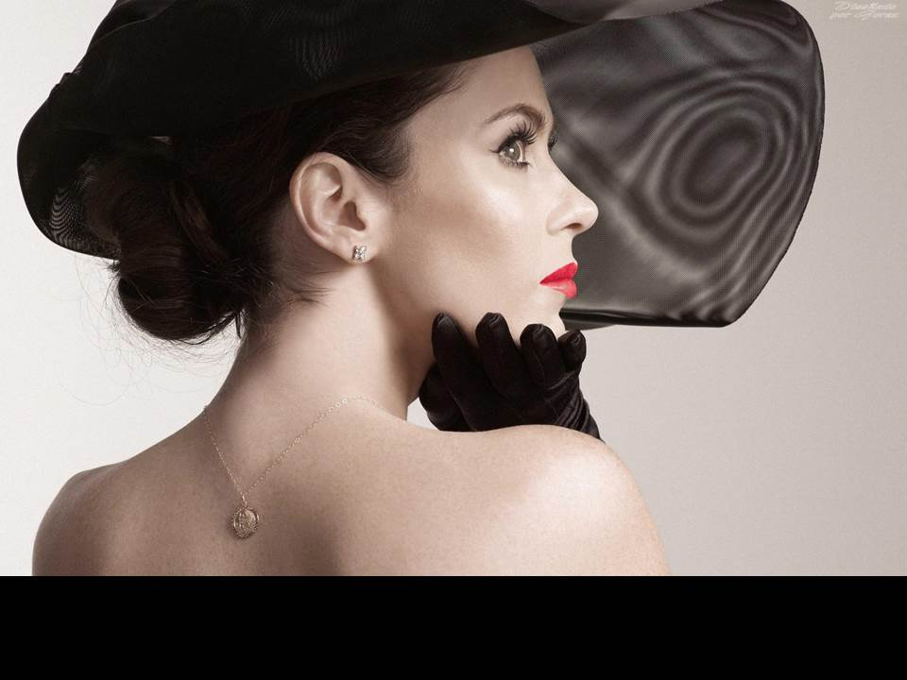

Slide 37
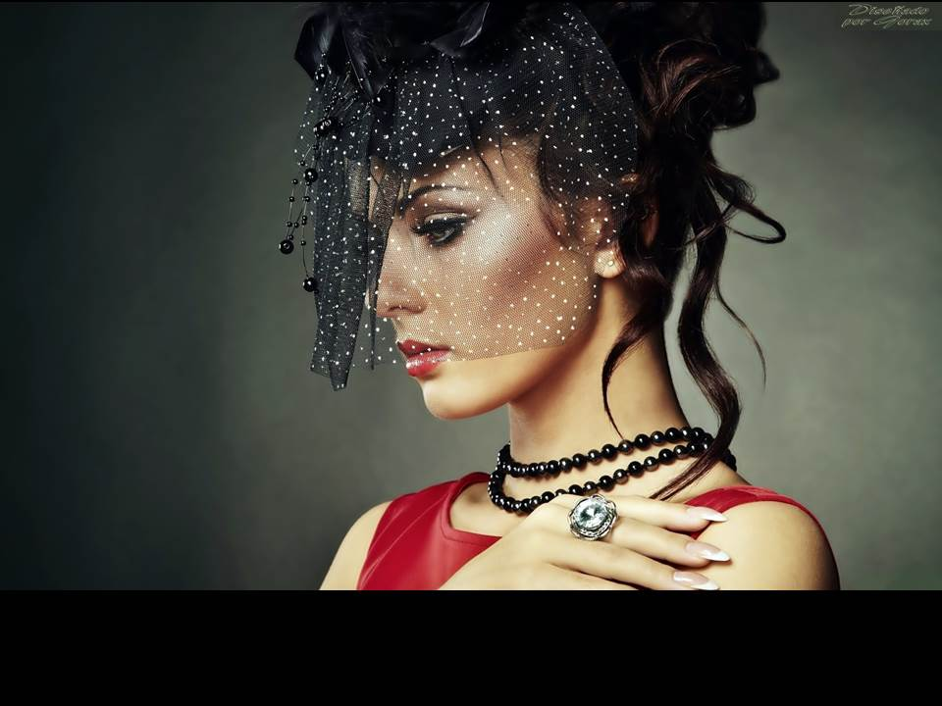

Slide 38
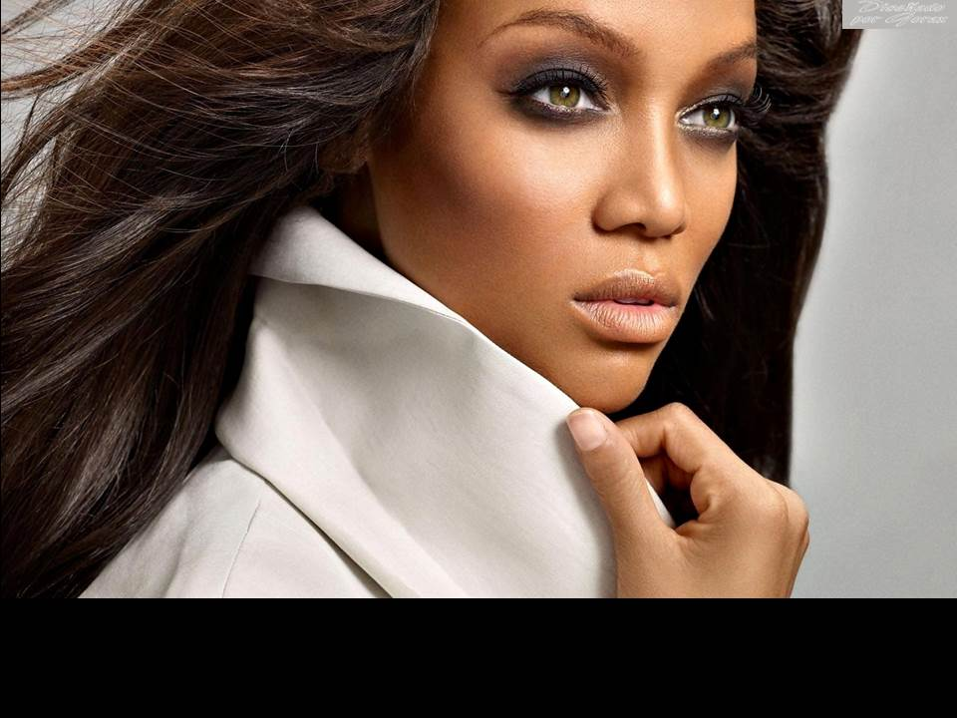

Slide 39
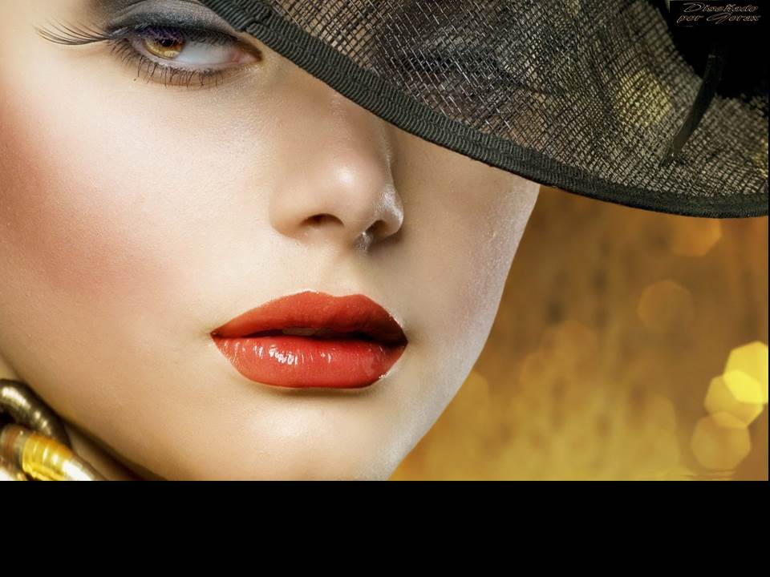

Slide 40
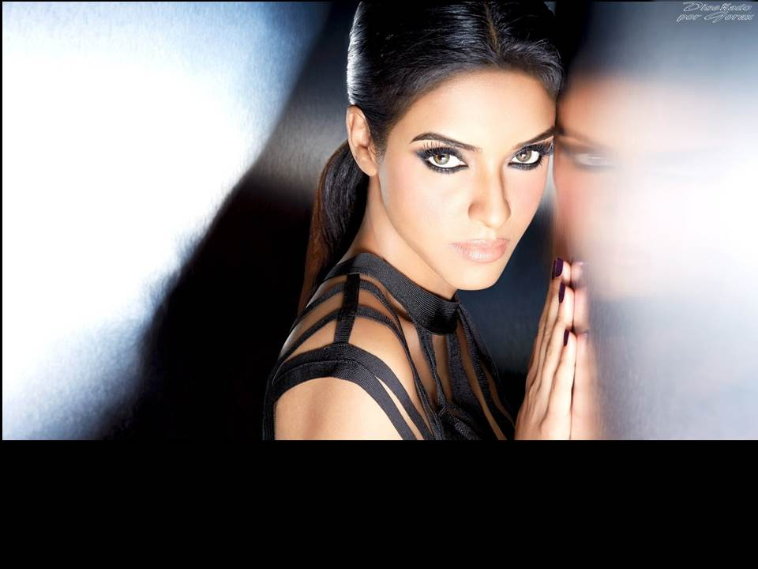

Slide 41
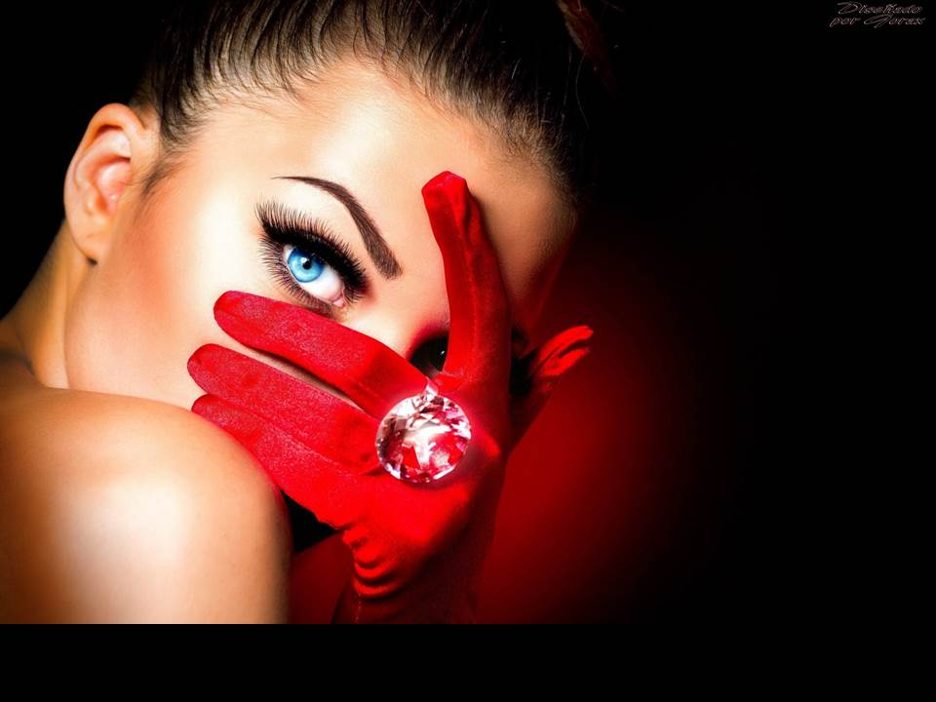

Slide 42
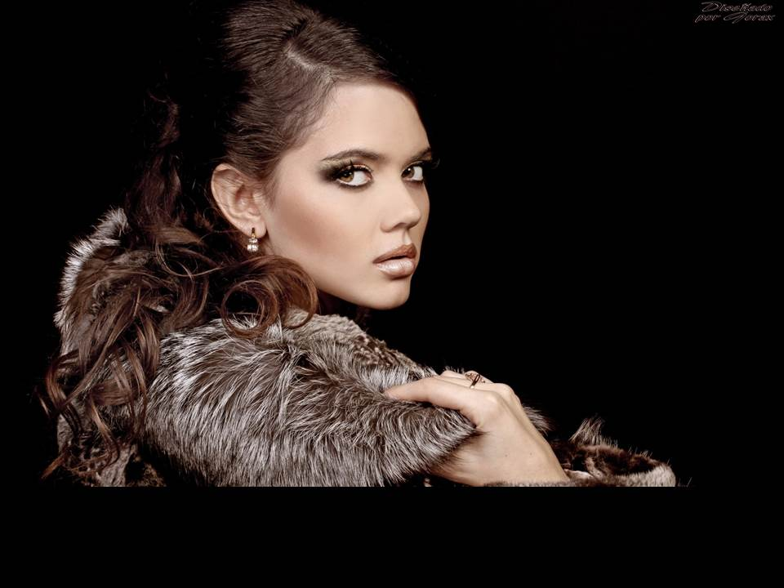

Slide 43
Pero recuerda que nuestra belleza surge desde adentro… tienes que cuidar tu interior, aprender que lo bello está dentro de ti, en el interior de tu alma y de tu ser.

Slide 44
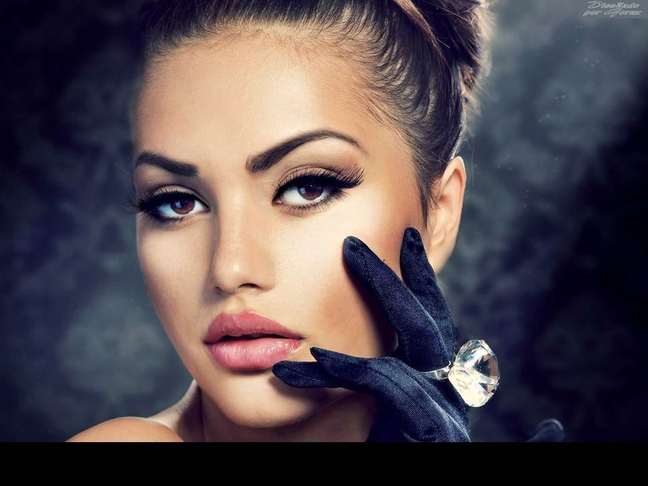

Slide 45
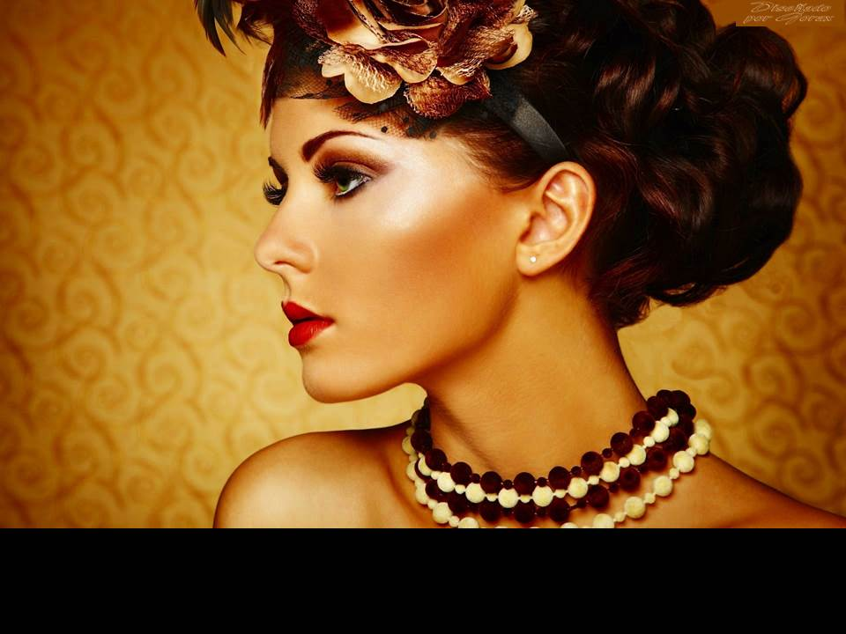

Slide 46
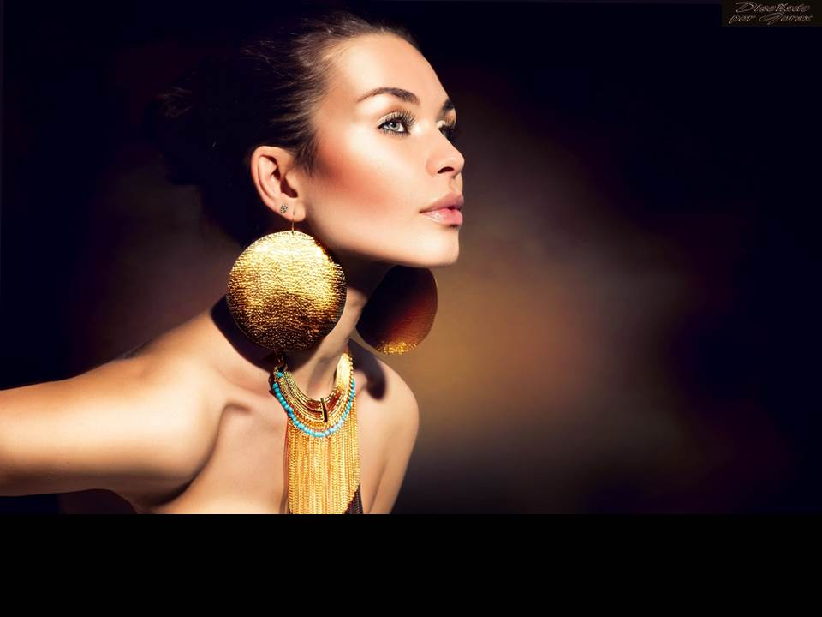

Slide 47
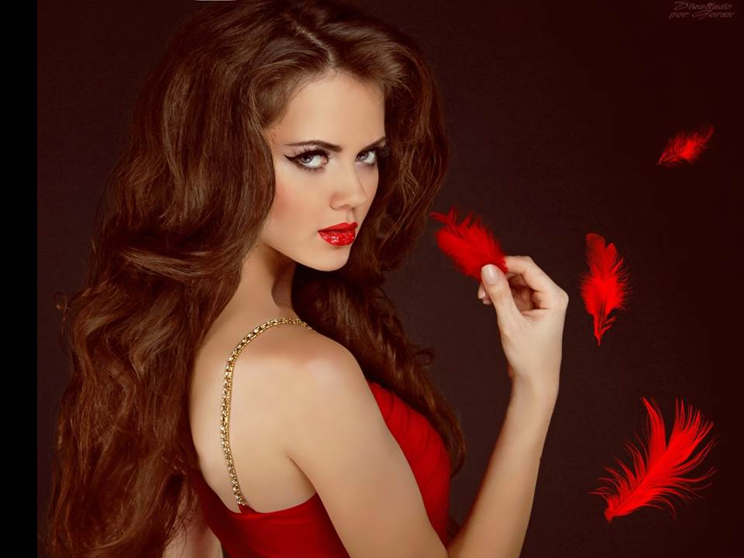

Slide 48
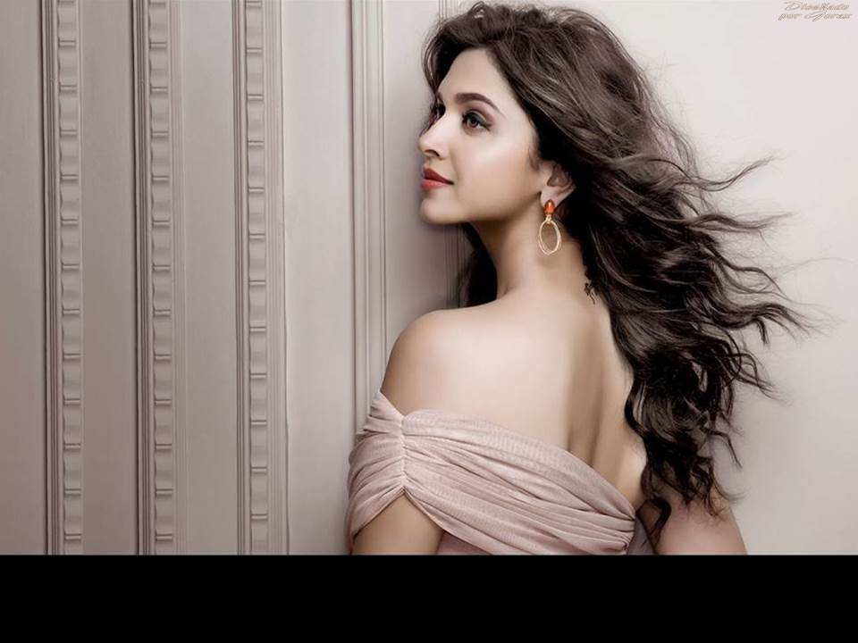

Slide 49
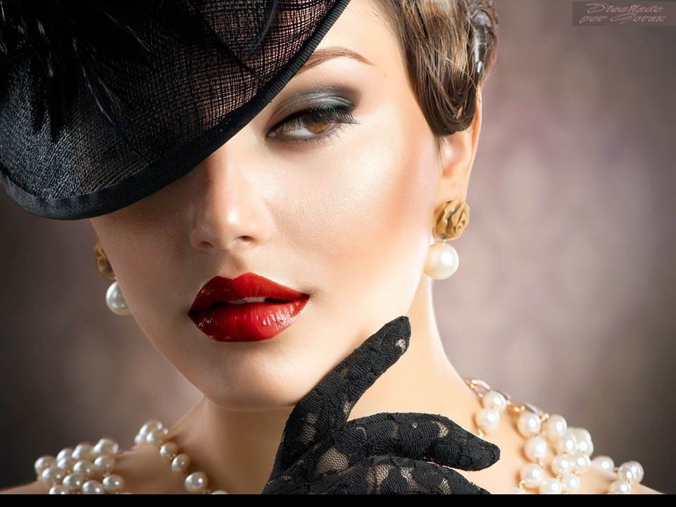

Slide 50
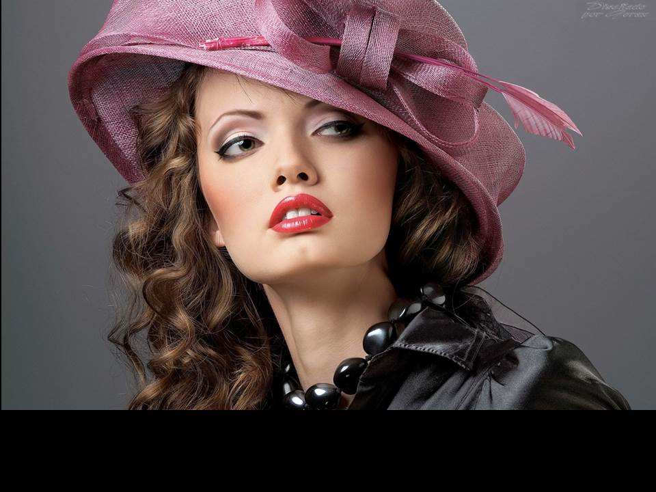

Slide 51
No te dejes vencer por la vida, no te dejes vencer por los sinsabores que nos trae este vivir, no te dejes vencer por el estrés… Sal adelante, lucha, persevera y cuida de ti, pues tú eres el tesoro más preciado que Dios dejó en la tierra. Sólo tú puedes sacar de adentro todo tu potencial y valorar cada detalle de ti. Tu sonrisa, tus aciertos, tus virtudes y todo lo que te rodea sonreirá al contemplarte y sabrá que toda tú eres esa perfección: toda una mujer llena de valor y fuerza.

Slide 52
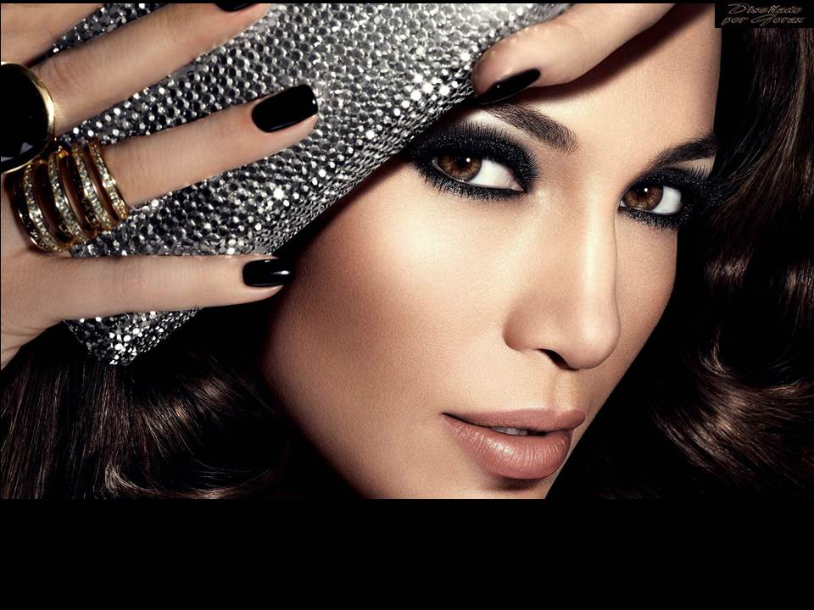

Slide 53
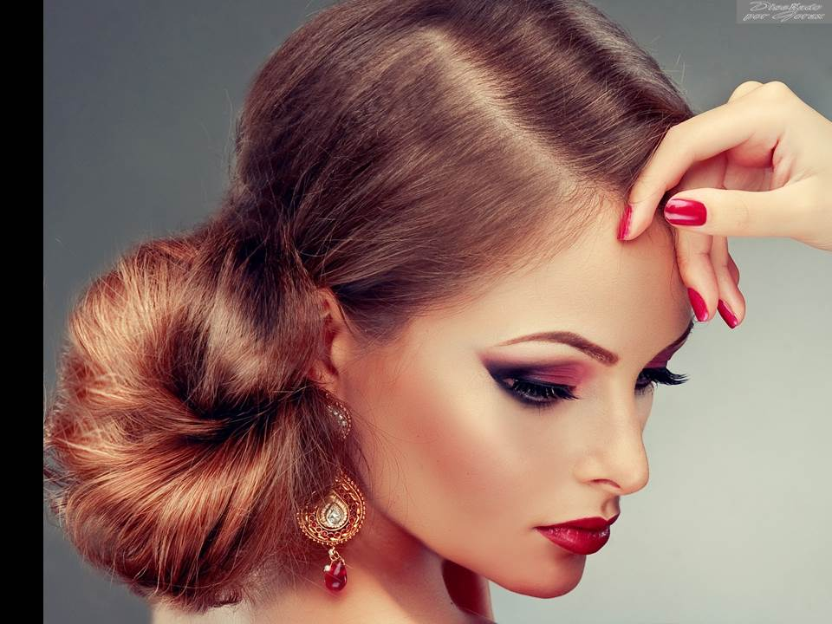

Slide 54
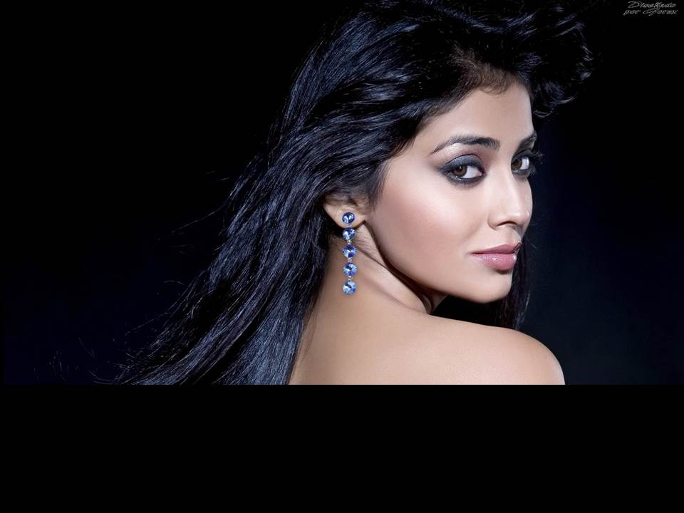

Slide 55
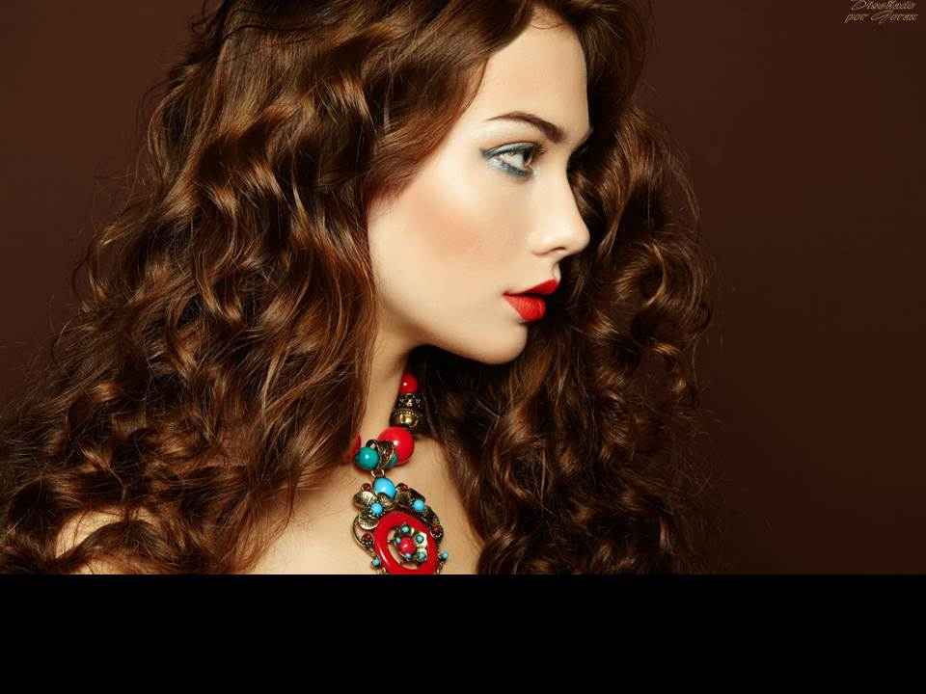

Slide 56
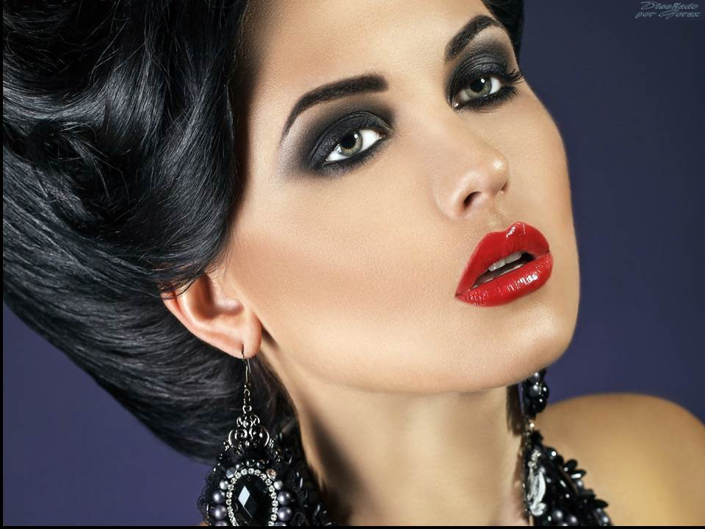
p

Slide 57


Slide 58


Slide 59


Slide 60


Slide 61

REFLEXION
Descubrir la belleza de una cara o de un cuerpo femenino, a veces parece más sencillo que descubrir la belleza interior, pero la una no se logra sin la otra. La belleza exterior se obtiene cuando la mujer descubre su verdadero ser, la presencia divina en su interior. La mujer ha sido creada a imagen y semejanza, de la misma esencia del Creador, por lo tanto es un ser humano perfecto con un cuerpo, una mente y un espíritu. La mujer es un símbolo, la elegida para ser creadora de una nueva vida, dotada de talentos, de potencialidades, de ternura, de paciencia, de tolerancia, para dar amor y sostener el equilibrio en la tierra. Esto no puede ser cumplido si tú como mujer no te reconoces como un ser bello y perfecto, si la relación contigo misma no es adecuada, si desconoces tus sentimientos, tus deseos y necesidades, entonces no puedes expresar tu belleza. Si nuestro interior es bello, nuestra cara y nuestro cuerpo también lo son y podemos irradiar belleza a nuestro alrededor. La humanidad en el presente momento histórico en que vivimos necesita de ojos capaces de ver que necesitamos un cambio, ojos contemplativos, capaces de ver la necesidad de buscar a Dios para ser felices llenas de paz y abundancia, en esos ojos siempre se encuentra una mujer.
Trabajad, no por la comida que perece, sino por la comida que a vida eterna permanece, la cual el Hijo del Hombre os dará; porque a éste señaló Dios el Padre. (Jesucristo) Juan 6:27

Slide 62




Slide 63







¿Te ha gustado?
Puedes ver más entrando
Aquí
Además puedes recibir powerpoints en tu correo electrónico suscribiéndote aquí:

